Slide 1
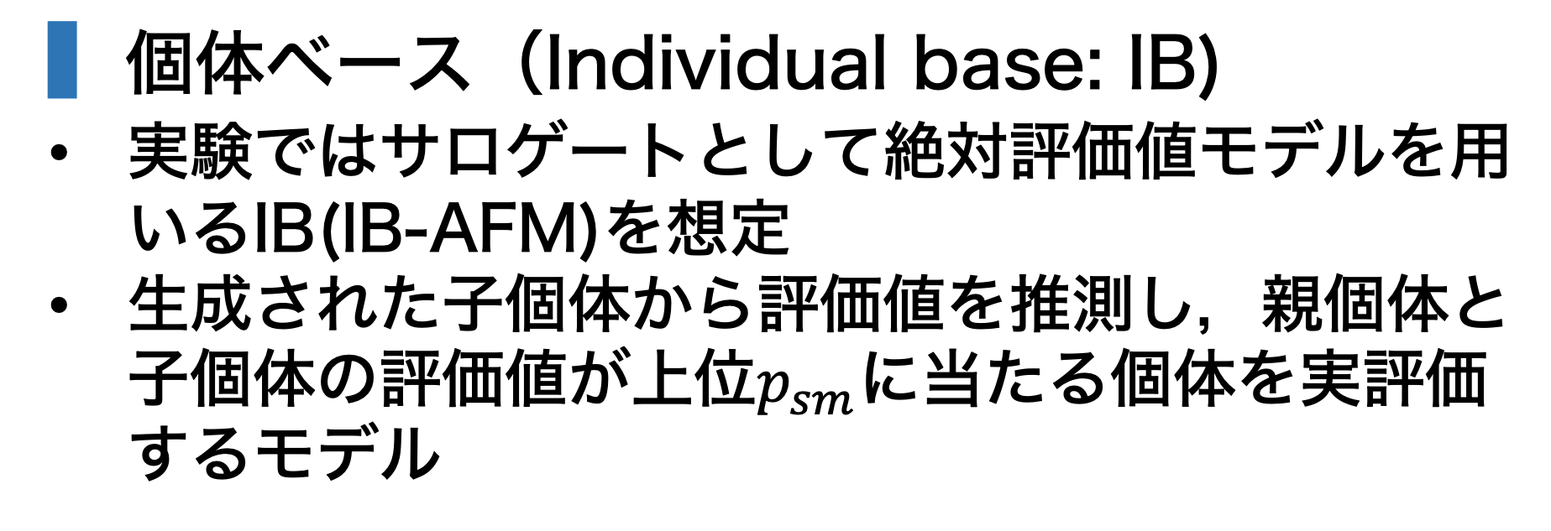
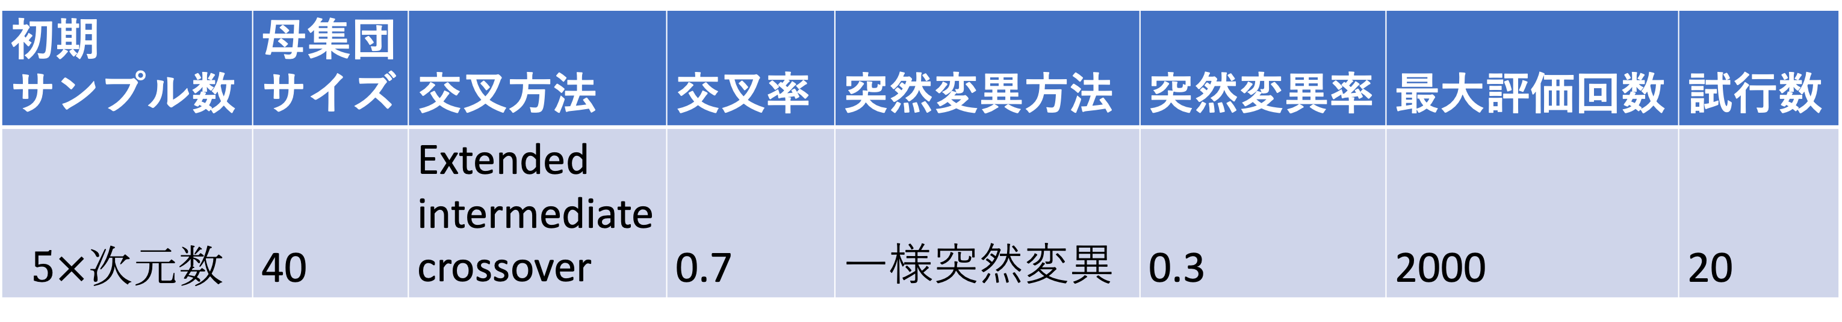


P2-01
サロゲート型進化計算における
モデルの推定精度が探索性能に与える影響の分析
塙裕貴¹，原田智広²，三浦幸也¹ 所属：¹東京都立大学，²埼玉大学
１.はじめに
親個体の生成
サロゲートモデル
▍サロゲート型進化計算(SAEA)^{[1]}
進化計算を用いる最適化では，目的関数の計算コストが高い場合に，計算時間が膨大になる
→機械学習を用いて評価値を推定するサロゲートモデルSAEAを用いることで計算時間の削減が可能
サロゲートモデルで評価値が高いと判断される解のみ実評価することで計算時間を削減
サロゲートモデルの精度が低いことで探索における多様性に良い影響を与える可能性がある
研究目的：サロゲートモデルの推定精度が探索性能に与える影響の分析
サロゲートモデル
交叉・
突然変異
解の評価
次世代
選択
目的関数
２.サロゲートモデルの分類^{[2]}
３.実験
サロゲートモデルによって推定される有望解
▍事前選択 (Pre-selection: PS)
実験ではサロゲートとして分類モデルを用いるPS (PS-CM)を想定
生成した子個体が親個体より優れると推測される場合に実評価するモデル
▍実験方法
実評価関数を用いて擬似的にサロゲートモデルを表現→サロゲートモデルの精度を任意の値に設定可
CEC2015のベンチマーク関数を探索
サロゲートモデルを非使用 (NoS)と異なる精度（0.5〜1.0で0.1刻み）のサロゲートモデルを用いるSAEAの探索を比較
▍個体ベース（Individual base: IB)
実験ではサロゲートとして絶対評価値モデルを用いるIB(IB-AFM)を想定
生成された子個体から評価値を推測し，親個体と子個体の評価値が上位$p_{sm}$に当たる個体を実評価するモデル
▍パラメータ設定^{[4]}
初期 サンプル数 | 母集団 サイズ | 交叉方法 | 交叉率 | 突然変異方法 | 突然変異率 | 最大評価回数 | 試行数
$$5×次元数$$ | 40 | Extended intermediate crossover | 0.7 | 一様突然変異 | 0.3 | 2000 | 20
Algorithm 1: PS-CM (疑似サロゲート）
Algorithm 2: IB-AFM (疑似サロゲート）
CEC2015ベンチマーク^{[3]}
問題 | 関数形状 | 設計変数の次元数
f1 | 単峰性 | 10, 30
f2
f4 | 多峰性
f8
f13 | 混合
f15
Create the initial sample
Evaluate all individuals in the sample
Select the best $N$ individual for parent
while $FE$ < $max⁡FE$
Generate offspring through crossover and mutation
for each individual
Find its parent as the reference individual
(サロゲートの場合：ここで優劣ラベルを推測)
Evaluate the offspring
label = (offspring_fitness < parent_fitness)
if rand(0,1) > $sp$
Flip the label
if label is positive
$FE = FE + 1$
Replace parent with offspring
Create the initial sample
Evaluate all individuals in the sample
Select the best $N$ individual for parent
while $FE < max⁡FE$
Generate offspring through crossover and mutation
(サロゲートの場合：ここで子個体の評価値を推測)
Evaluate the offspring
$FE = FE + p_{sm} × N$
Sort parent and offspring
Select $(2N×sp)$random individuals from sorted parent and offspring
Randomly insert individuals in $P_{rand}$in random positions
Select the best $N$ individual for next generation
$sp$：サロゲートの精度，$p_{sm}$：再評価する割合，$P_{rand}$：ランダムに$2N×sp$個の個体が抜かれた後の集団
４.結果・考察
▍IB-AFM
探索過程で発見した最小値が同程度→精度が高いほど良い値を探索している傾向は見られない
評価回数が少ない→精度の低いサロゲートモデルの使用であってもNoSよりも優れた探索性能
30次元では，精度の高いサロゲートの使用モデルの探索性能が高かったが，10次元では精度の高いサロゲートモデルであってもその傾向が小さくなった（Table. 1)
▍PS-CM
単峰性，多峰性，混合の全ての関数形状に対してサロゲートの精度が高いほど探索性能が高い傾向が見られた
精度が0.5の場合NoSの探索性能と同等か，劣る性能を示す
精度0.5 → 半分の確率で予測を間違う → NoSも生成される子個体がほぼ半数の確率で親よりも優れる可能性があると仮定すると同様の探索になるのではないか
PS-CM f1
PS-CM f4
PS-CM f15
IB-AFM f2
IB-AFM f4
IB-AFM f15
Fig. 1：30次元でPS-CMで探索を行った際の
目的関数値の最小値との差の推移
Fig. 2：30次元でIB-AFMで探索を行った際の
目的関数値の最小値との差の推移
Table. 1：サロゲートモデルの精度と2000回の評価後の目的関数値との
ケンドールの順位相関係数
PC-CM：
精度が低くてもサロゲートモデルの使用が有効
推定精度が高いほど探索性能が高い
IB-AFM：
評価回数が限られる場合→サロゲートモデルの使用が有効
評価回数が増加→NoSの探索性能が向上
10次元の場合特に精度が高いほど探索性能が向上する傾向は見られなくなる
IBはPSよりも多様性が生まれやすいため精度の低いサロゲートモデル使用時に探索性能が向上するのではないか
 |  | f1 | f2 | f4 | f8 | f13 | f15
PS-CM | 10次元 | 1.0 | 1.0 | 1.0 | 1.0 | 1.0 | 1.0
 | 30次元 | 1.0 | 1.0 | 1.0 | 1.0 | 1.0 | 1.0
IB-AFM | 10次元 | 0.47 | -0.47 | 0.87 | -0.47 | 0.73 | 0.47
 | 30次元 | 0.87 | -0.73 | 1.0 | 0.6 | 0.6 | 1.0
1 : 強い正の相関，-1 : 強い負の相関，0 : ほとんど相関はない
[1] Y. Jin. Surrogate-assisted evolutionary computation: Recent advances and future challenges. Swarm and Evolutionary Computation, 1(2):61–70, 2011. [2] H. Tong, C. Huang, L. L. Minku, and X. Yao. Surrogate models in evolutionary single-objective optimization: A new taxonomy and experimental study. Information Sciences, 562:414–437, 2021. [3] Q. Chen, B. Liu, Q. Zhang, J. J. Liang, P. N. Suganthan, and B. Qu. Problem definitions and evaluation criteria for cec 2015 special session on bound constrained single- objective computationally expensive numerical optimization. 2015.

